Slide 1
大连咖啡精品学院
牛奶的打发

Slide 2

选择正确品牌的牛奶，目前比较稳定能发沫的牛奶一般含脂量在3.5%左右。如雀巢、伊利餐饮专供牛奶、发喜牛奶等几个品牌。
所以并不是市面上所有的牛奶都能发沫，但是绝大部分进口牛奶打发奶沫没有任何问题。目前比较廉价的牛奶由于几乎都是调配奶，所以很难说是否能打发出奶沫。
选对了牛奶以后，在3~5度的冷藏环境下放置4个小时以上，可以让打发出的奶沫更持久细腻。

Slide 3

奶缸的选择主要是容量和杯口形状这两点，容量决定了你的用途和出品咖啡的杯量，而杯口形状决定了你是更多的需要拉花还是制作一杯传统的卡布奇诺。
1、材质：奶缸一般选用不绣钢材质，原因是结实耐用，不容易变形，而且导热性好以便通过触摸来及时的了解牛奶的温度。所以我们几乎不会选择用例如塑料、玻璃之类制成的奶缸。
2、容量：奶缸的容量主要有150ml、600ml、1000ml、2500ml等几个主流的规格。其中最常用的是600ml奶缸。
3、杯口形状：一般分为短嘴、长嘴和圆嘴这三种。其中短嘴的通用性最强，适合制作绝大部分咖啡以及拉花咖啡，是最长使用的一种形状

Slide 4

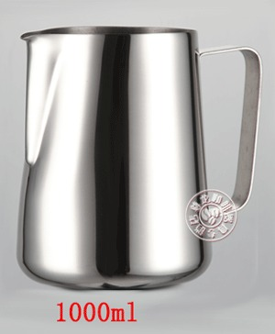
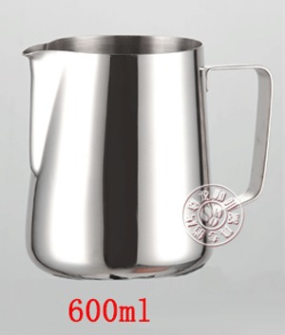
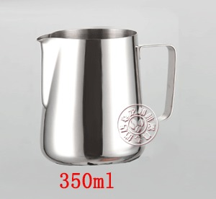

Slide 5
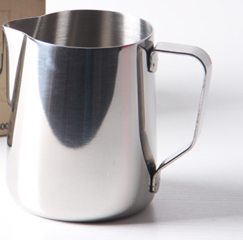
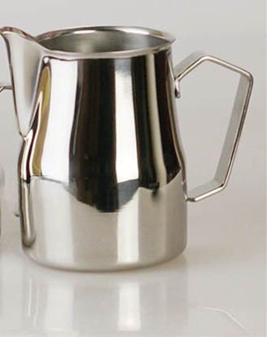
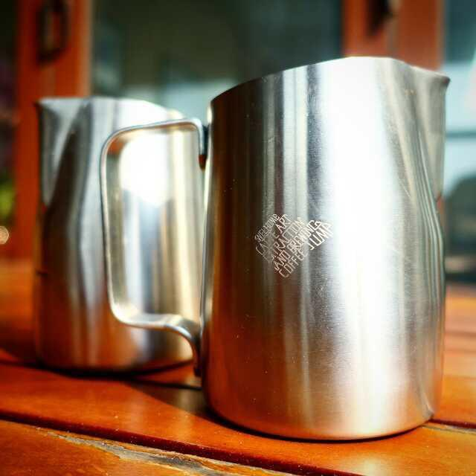

Slide 6

1、稳定的蒸汽是最关键的一点，忽大忽小的蒸汽往往无法将奶沫打到细腻。
2、蒸汽量并非越大越好，过大的蒸汽量会导致牛奶升温过快从而来不及发沫；旋转幅度过大从而溢出奶缸；过小的蒸汽量则会造成牛奶较难发沫，效率低下等问题。所以适中的蒸汽量非常重要。
3、蒸汽的持久性与咖啡机的锅炉容量、水位和功率都有关系。越持久的蒸汽可能咖啡机的价格也比较昂贵。
4、蒸汽是否干燥对最后成品的口味会有很大的影响，干燥的蒸汽就是，把手放在离蒸汽口10厘米的左右的地方不会感觉有水珠。

Slide 7

1、反复开关数次蒸汽喷头，排除冷凝水及脏物，得到干蒸汽。
2、奶缸中的牛奶不应少于1/3，否则无法发泡，也不应多于2/3，因为牛奶打成奶泡后体积会增加1倍左右。
3、取蒸汽管，调节适当高度（约蒸汽喷头没过牛奶一厘米左右），放入拉花缸中；
4、打开蒸汽，一般情况下不会调至最大，但具体情况可视奶缸内的牛奶量而定。
5、将奶缸缓缓往下移动，直到听到奶缸内发出清脆而富有节奏感的“呲呲”声。
6、当牛奶加热到约65-75℃时，即扶着奶缸的手感觉牛奶已经烫手时，应在将奶缸拿稳的同时关闭蒸汽，再将奶缸移离蒸汽管。
7、擦拭干净喷头，再放蒸汽，清洁复位，防止堵塞。

Slide 8

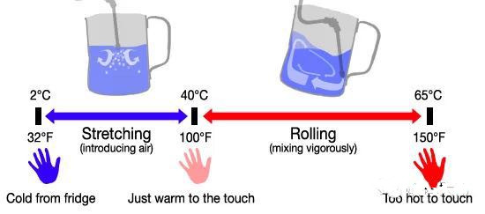

Slide 9
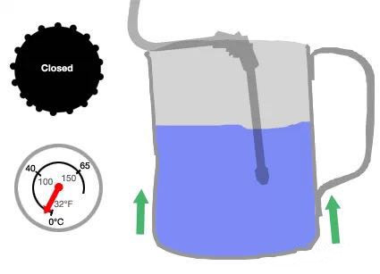
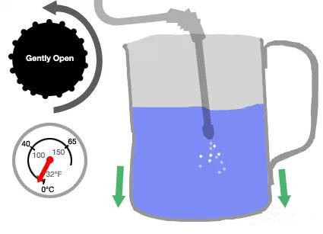
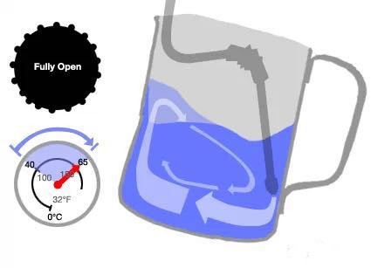
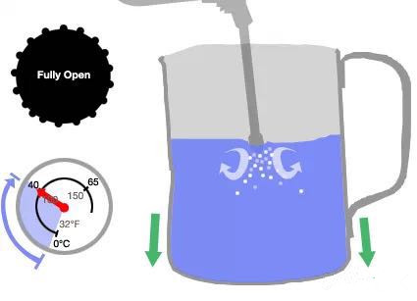

Slide 10

打发奶沫时，牛奶的液面自然会沿着一定的轨迹运动，一般分成圆形旋转和上下翻滚两种。
针对大多数新手而言，当我们在左手边的蒸汽管打发奶沫时，顺时针的圆形旋转会是最佳轨迹，在右手边时，可以选择依然是顺时针，亦可根据习惯使用逆时针的圆形旋转。
无论如何，圆形的旋转都要比上下翻滚更容易打发出细腻的奶沫。
要让液面能够旋转起来，重点是蒸汽管插入奶缸时的角度问题，从奶缸中心偏靠近蒸汽管方向插入奶缸，然后让蒸汽管与牛奶的液面形成大约75度的家教，比较容易上手。

Slide 11

1、奶沫刚打发完时，我们可以先按照打发牛奶时液面旋转的方向左右摇动奶缸，使其混合均匀的奶沫。
2、拿奶缸轻敲桌面，可以有效的将奶沫中比较粗的泡泡震碎，从而使奶沫更加的细腻。
3、舀的目的，奶沫太粗不得不将表层的刮掉，取用比较细腻的下层。再拉花时奶沫打发的过多，所以要舀掉表层的，取用底层融合度更好的奶沫。
注：完美理想的奶沫应该是绵密而细腻。

Slide 12

1、无声：如果没有任何声音，那一般说明此时蒸汽管插入牛奶的液面过深了，此时一般牛奶只会加热而不会起沫。
2、较嘈杂的“吐吐”声意味着打出的奶沫比较粗糙，所以会发现很快可以得到一大缸的奶沫，这样的奶沫不是我们所需要细腻而又持久的奶沫，它更类似于肥皂泡，很快会破裂，而口感也会很粗糙。
3、当富有节奏感的“呲呲”声时，那你将打发出细腻而持久的奶沫，重点是必须跟着奶沫的上涨，缓缓的下拉奶缸，以便在动态中去的平衡。

